Slide 1


تحليل نتائج الإختبار وتفسيرها
تقديم : جاد ميلانه وفنسنت ضاهر

Slide 2


Slide 3
تخطيط وبناء الامتحان
احصائيات وتحليل النتائج
تحليل الفقرات )Analysis Item)
النماذج المرجعية للدرجات وتعديل النتائج

Slide 4
تخطيط وبناء الامتحان
تخطيط وبناء الامتحان

Slide 5
تخطيط وبناء الامتحان

Slide 6
احصائيات وتحليل النتائج
احصائيات وتحليل النتائج

Slide 7
مقاييس النزعة المركزية
mean
mode
median
احصائيات وتحليل النتائج

Slide 8


mean
معدل الصف:
$$\frac{∑n_{i}}{n}$$
median
الدرجة التي تقسم ترتيب الطلاب لنصفين متساويين:
$$n_{\frac{midle value+1}{2}}$$
mode
أكثر درجة متكررة بين الطلاب:
احصائيات وتحليل النتائج

Slide 9
مقاييس التشتت
range
Standard deviation
احصائيات وتحليل النتائج

Slide 10


range
الفرق بين أعلى درجة وأدنى درجة في الصف:
$$n_{\left\{max\right\}}−n_{\left\{min\right\}}$$
Standard deviation
مدى ابتعاد الدرجات عن المتوسط بشكل نموذجي. :
$$σ=\sqrt{\{\frac{1}{N}\sum_{\left\{i=1\right\}}^{\left\{N\right\}}{{\left(x_{i}−μ\right)}^{2} \} }}$$
احصائيات وتحليل النتائج

Slide 11
Indicateur | Définition / Calcul | Ce qu’il montre | Comparaisons utiles | Interprétation pédagogique et évaluation
Moyenne (Average) | Somme des notes ÷ nombre d’élèves | Niveau global de la classe | - Comparer à la note de chaque élève - Comparer à la médiane | - Si la moyenne est haute (>7/10) → la classe maîtrise bien. - Si la moyenne est faible (<5/10) → difficulté générale. - Permet d’identifier le niveau moyen attendu.
Médiane (Median) | Valeur centrale quand les notes sont ordonnées | Niveau atteint par la majorité des élèves | - Comparer à la moyenne - Médiane ≈ Moyenne → homogénéité - Médiane < Moyenne → quelques très bons élèves tirent la moyenne vers le haut - Médiane > Moyenne → quelques très faibles élèves tirent la moyenne vers le bas | - Si la médiane est faible (<5) → plus de la moitié de la classe a échoué. - Si elle est haute (>6) → la majorité a compris. - Outil clé pour juger la répartition réelle des résultats.
Écart-type (Standard Deviation) | Mesure la dispersion des notes autour de la moyenne | Indique si la classe est homogène ou dispersée | - Écart-type faible (<1.5) → groupe uniforme - Écart-type élevé (>2) → forte différence entre élèves | - Petit écart-type → niveau équilibré, travail collectif efficace. - Grand écart-type → classe hétérogène → différencier les activités.
احصائيات وتحليل النتائج

Slide 12
Situation observée | Interprétation rapide
Moyenne ≈ Médiane, écart-type faible | Classe homogène, niveau stable
Moyenne < 5, Médiane < 5 | Difficulté collective
Moyenne > Médiane | Quelques forts tirent la moyenne vers le haut
Médiane > Moyenne | Quelques échecs très bas perturbent la moyenne
Écart-type > 2 | Classe hétérogène
Taux de réussite < 60% | Objectif non atteint
احصائيات وتحليل النتائج

Slide 13
Ceiling effect
High mean
Low sd
Floor effect
Low mean
الأسئلة صعبة
الأسئلة سهلة
نقص أسئلة التحليل
عدم تمييز الطلاب
High or low sd
عدم إصابة الأهداف
عدم تمييز الطلاب
احصائيات وتحليل النتائج

Slide 14
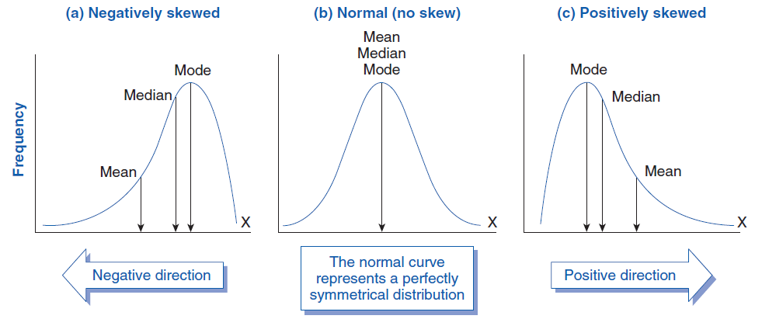
skewed
احصائيات وتحليل النتائج

Slide 15
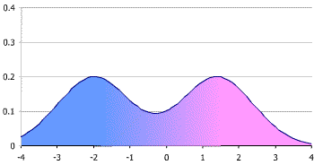
bimodal
احصائيات وتحليل النتائج

Slide 16
تحليل الفقرات )Analysis Item)
تحليل الفقرات

Slide 17
معامل السهولة/الصعوبة (Difficulty Index)
معامل التمييز (Discrimination Index)
تحليل البدائل في أسئلة الاختيار من متعدّد
تحليل الفقرات

Slide 18
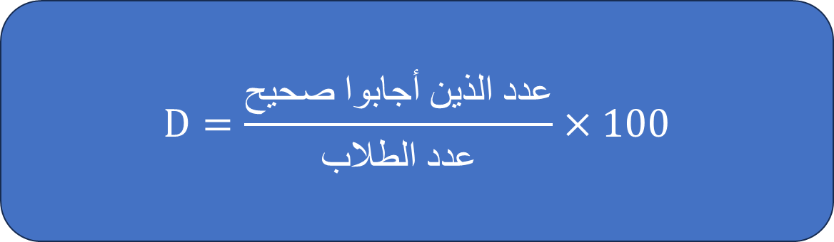
معامل السهولة/الصعوبة (Difficulty Index)
$$D=\frac{\text{عدد الذين أجابوا صحيح}}{\text{عدد الطلاب}}×100$$
D>90
30<D<80
D<10
تحليل الفقرات

Slide 19

معامل التمييز (Discrimination Index)
The classical method divides students into two groups:
Top 27% (high scorers)
Bottom 27% (low scorers)
Why 27%? → Because statistically this percentage gives the most stable measurement in item analysis.
Formula
$$D=\frac{R_{H}−R_{L}}{N}$$
Where:
$R_{H}$= number of students in the high group who answered correctly
$R_{L}$= number of students in the low group who answered correctly
$N$= number of students in each group (same number in top and bottom 27%)
تحليل الفقرات

Slide 20
Discrimination Index (D) | Meaning | Interpretation
≥ 0.40 | Excellent | Item separates strong and weak students very well
0.30 – 0.39 | Good | Acceptable and useful item
0.20 – 0.29 | Fair | Needs slight improvement
0.00 – 0.19 | Poor | Weak item that needs revision
< 0.00 | Negative | Bad item: low group outperformed high group (serious problem)
تحليل الفقرات

Slide 21
النماذج المرجعية للدرجات وتعديل النتائج
النماذج المرجعية للدرجات وتعديل النتائج

Slide 22
النماذج المرجعية للدرجات وتعديل النتائج
التقويم المحكي المرجع (Criterion-Referenced)
التقويم المعياري المرجع (Norm-Referenced)
النماذج الهجينة
النماذج المرجعية للدرجات وتعديل النتائج

Slide 23
التقويم المحكي المرجع (Criterion-Referenced)
يُقارن أداء الطالب بمحك أو معيار موضوعي ثابت، وليس بأداء باقي الطلاب
يكون لكل مستوى معيار أو نسبة نجاح واضحة: مثلاً النجاح = حل 60% من الأسئلة بشكل صحيح؛
من أمثلة هذا التقويم: الاختبارات الوزارية التي تحدد فيها وزارة التعليم نسبة النجاح مطلقًا
من أسس هذا النموذج وضع وصف واضح للمستويات المختلفة للأداء. قد تكون المستويات لفظية (ممتاز، جيد جدًا، جيد، مقبول، ضعيف) أو درجات رقمية نطاقية
النماذج المرجعية للدرجات وتعديل النتائج

Slide 24
التقويم المعياري المرجع (Norm-Referenced)
مقارنة أداء الطالب مقارنةً بأداء زملائهم
التمييز بين الطلاب
يعتمد على منحنى طبيعي
النماذج المرجعية للدرجات وتعديل النتائج

Slide 25
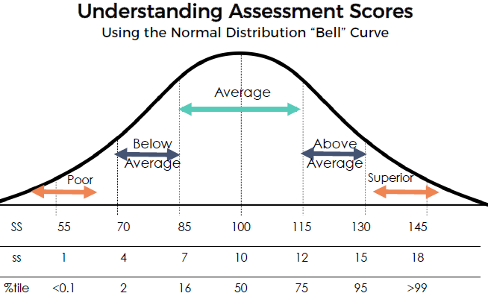
النماذج المرجعية للدرجات وتعديل النتائج

Slide 26
Percentile Rank | Grade | Interpretation
Top 10% | A | Excellent (high achievers)
Next 20% | B | Above average
Middle 40% | C | Average
Next 20% | D | Below average
Bottom 10% | F | Failing
النماذج المرجعية للدرجات وتعديل النتائج

Slide 27
النماذج الهجينة
نموذج NRT + CRT
مقارنة الطالب مع المعايير ومع زملائه في نفس الوقت. مثال:
معيار النجاح = 70% (CRT)
ولكن ترتيب الطالب داخل الصف مهم أيضًا (NRT)
النماذج المرجعية للدرجات وتعديل النتائج

Slide 28
تعديل الدرجات بعد الامتحان
النماذج المرجعية للدرجات وتعديل النتائج

Slide 29
ما هي إعادة توزيع الدرجات (Scaling)؟
إعادة توزيع الدرجات ((Scaling هي عملية تعديل العلامات الأصلية في الامتحان بعد تصحيحه، بحيث يتم:
رفع الدرجات أو خفضها
أو توسيع نطاقها
أو تحويلها إلى توزيع جديد
أو تعديل المتوسط والانحراف المعياري
وذلك من دون تغيير ترتيب الطلاب.
النماذج المرجعية للدرجات وتعديل النتائج

Slide 30
لماذا
صعبًا جدًا
سهلاً جدًا
خلق توزيع معياري
مقارنة دفعات مختلفة
تصحيح خلل
النماذج المرجعية للدرجات وتعديل النتائج

Slide 31
كيف
Linear shift
Linear scaling
Standard scaling
النماذج المرجعية للدرجات وتعديل النتائج

Slide 32
Linear scaling
إضافة درجات للجميع
Linear shift
New Score=a(Original Score)+b
Standard scaling
z=σX−μ​
Where:
a = scaling factor (how much we stretch or compress the distribution)
b = shift factor (how much we move all scores up or down)
Where:
$X$= student’s original score
𝑋= student’s original score
$μ$= mean of the distribution
𝜇= mean of the distribution
$σ$= standard deviation of the distribution
𝜎= standard deviation of the distribution
$z$= standardized score
𝑧= standardized score
النماذج المرجعية للدرجات وتعديل النتائج

Slide 33
مثل
النماذج المرجعية للدرجات وتعديل النتائج

Slide 34
المراجع:
بريجية، أروى (2016). مفهوم التقويم والقياس. موقع موضوعmawdoo3.com
نصر، ياسمين (2021). أنواع التقويم التربوي التي تجعل العملية التعليمية غير تقليدية. مدونة كوركت qorrectassess.com
جامعة كربلاء – كلية التربية للعلوم الإنسانية (دون تاريخ). الصدق في الاختبارات والمقاييس. موقع الكليةcohe.uokerbala.edu.iq
عمادة التقويم – المملكة المتحدة (2025). Fairness in tension: A socio-technical analysis of an algorithm used to grade students. Cambridge Forum on AI: Law & Governance, 1, مقال رقم e19cambridge.org
Black, P. & Wiliam, D. (1998). Inside the Black Box: Raising Standards through Classroom Assessment. Phi Delta Kappan, 80(2), 139–148
Standards for Educational and Psychological Testing (2014). AERA, APA, NCME. )معايير الصدق والثبات والعدالة في الاختبارات
Hambleton, R.K., & Swaminathan, H. (1985). Item Response Theory: (Principles and Applications).
إحصائيات لـCronbach’s Alpha – موقع أسلوب (2024)osloop.io
Qorrect Platform Blog (2025). Exam Result Analysis Report: Smarter Exam Insights qorrectassess.com
النماذج المرجعية للدرجات وتعديل النتائج

